Slide 1
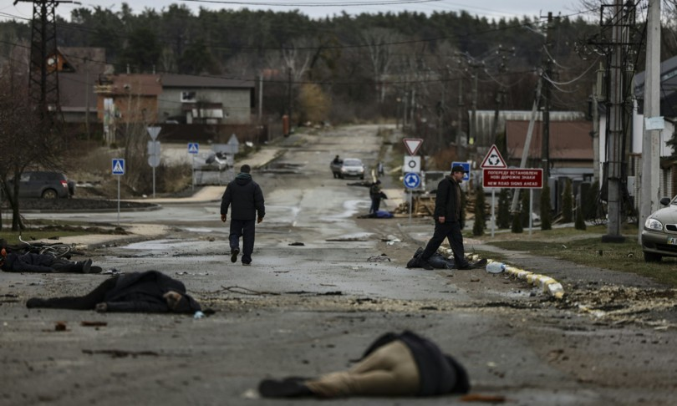
Cibernetica e Fantasmi: il giornalismo come mediamorfosi

Slide 2
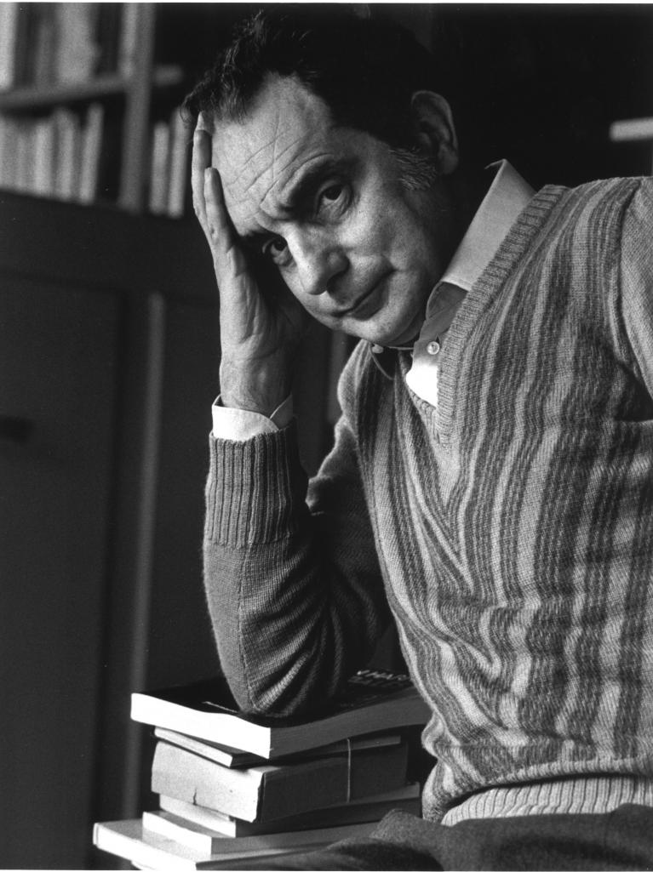
L’uomo sta cominciando a capire come si smonta e si rimontala più complicata e la più imprevedibile di tutte le sue macchine: Il linguaggio.
Penso a una macchina scrivente che metta in gioco tutti quegli elementi che siamo soliti considerare i più gelosi attributi dell’intimità psicologica ,dell’esperienza vissuta, dell’imprevedibilità degli scatti di umore i sussulti e gli strazi e le illuminazioni interiori.
Italo Calvino,
Cibernetica e fantasmi,1967
I

Slide 3
Siamo cronisti non guru
Quando si gioca a Hockey non bisogna guardare il dischetto ma prevedere dove andrà, altrimenti non si vede nulla
(Steve Jobs)

Slide 4
La legge di Amara Roy: sopravvalutiamo l’innovazione nel breve e la sottovalutiamo nel lungo termine

Slide 5
Finto attacco al Pentagono, trema Wall Street

Slide 6
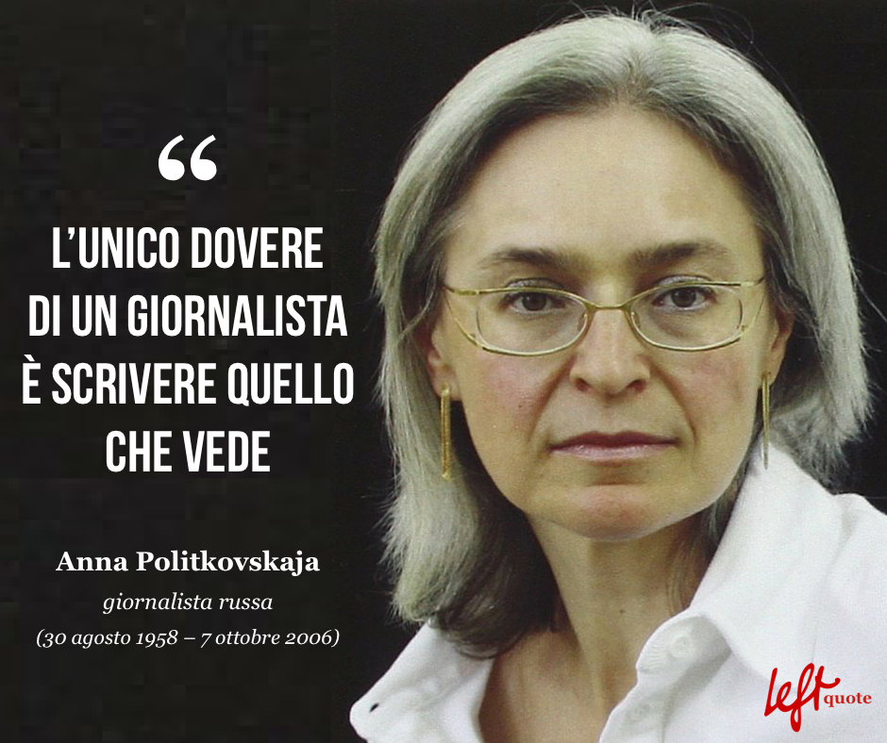
ChatGPT ammette di negoziare l’addestramento
"Il giornalismo dovrebbe essere più simile alla scienza.
Per quanto possibile, i fatti dovrebbero essere verificabili.
Se i giornalisti vogliono una credibilità a lungo termine per la loro professione, devono andare in quella direzione.
Avere più rispetto per i lettori. " –

Slide 7
Ruoli e funzioni delle attività artigiaNE NEL PROCESSO DI RELAZIONE

Slide 8
“In principio era la parola. Il linguaggio è il sistema operativo
della cultura umana. Dal linguaggio nascono il mito e la legge,
gli dèi e il denaro, l’arte e la scienza, le amicizie e le nazioni e il
codice dei computer. La padronanza del linguaggio da parte
dell’AI significa che ora può hackerare e manipolare il sistema
operativo della civiltà. Acquisendo tale padronanza, l’AI si
impossessa della chiave principale della civiltà, dai caveau
delle banche ai simulacri sacri.”

Slide 9
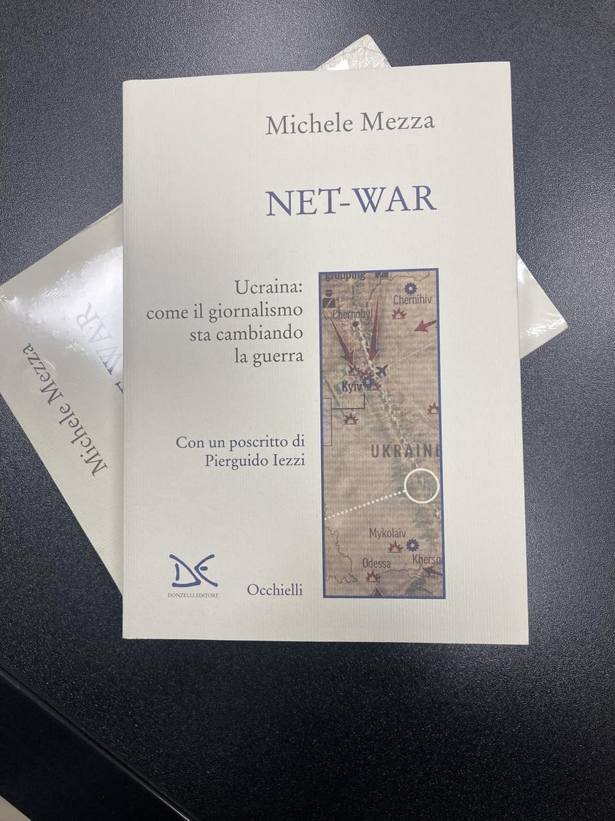
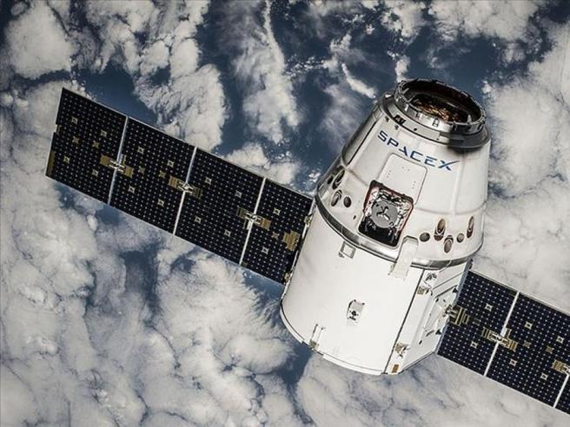
Mediamorfosi :
In Ucraina il giornalismo sta cambiando la guerra, ma la guerra
ha cambiato i giornalisti
Forme e linguaggi di un conflitto Ibrido, che usa gli strumenti dell’informazione come logistica militare
OdG Milano 24 /05/23

Slide 11
produrre informazione per farsi riconoscere
Il diritto a diventare eguali è rimpiazzato dal diritto ad essere e rimanere differenti, senza che questo significhi vedersi negare la dignità e il rispetto.
Le lotte di classe sono state spinte fuori dalla scena e il loro posto è occupato dalle lotte per il riconoscimento
Zygmunt Baumann

Slide 12
Se i fatti sono monitorabili direttamente dagli utenti, come combinare una potenza di documentazione e di contestualizzazione che renda il giornalismo autonomo e sovrano nel processo di logistica militare ?

Slide 14
Fiodorov digitalizza la resistenza, Musk privatizza la Guerra

Slide 15
Le fosse di Bucha : la guerra delle fotografie

Slide 16
I fatti separati dalle fonti
La libertà di espressione diventa una farsa se l’informazione sui fatti non è garantita e se i fatti stessi vengono messi in discussione
Hanna Arendt
Verità e Politica, 1967

Slide 17
Si inquinano le fonti mediante abbondanza e non penuria dei documenti
La trasparenza delle Intelligence:
La comunicazione dei generali
Il ruolo delle piattaforme
Una professione della riservatezza diventa una funzione del brusio

Slide 18
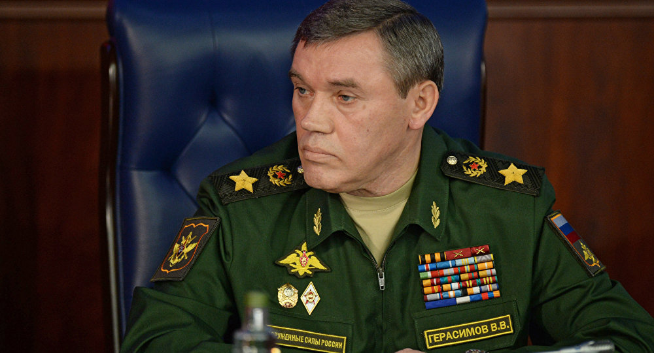
dalla Libertà alla consapevolezza
Giornalismo è mobilitazione delle intelligenze che è in ogni utente
Notes:
18

Slide 19
Come il giornalismo ha cambiato la guerra
Nella nuova forma di combattimento si procede mediante interferenze nelle psicologie e nel senso comune dell’avversario
Valery Gerasimov
Capo di stato maggio della federazione russa 2013

Slide 20
guerra Ibrida:uno stato di belligerante che non finirà mai
Nella nuova forma di combattimento si procede mediante interferenze nelle psicologie e nel senso comune dell’avversario
Valery Gerasimov
Capo di stato maggio della federazione russa 2013

Slide 21
Un anno dopo nasce ……..

Slide 24
L’informazione come sicurezza nazionale
Una società che riconosce l’autorità dei fatti deve anche stabilire alcune professioni e istituzioni che siano al di sopra delle baruffe della politica, dell’emotività o delle opinioni
William Davis, Stati Nervosi,Einuadi , Torino 2018

Slide 25
La selezione naturale cede il posto alla selezione artificiale
L’intelligenza artificiale è la prosecuzione della vita con altri mezzi rispetto alla vita
Bernard Stiegler,
La Società Automatica

Slide 26
Sono i numeri a costituire la base della morfologia sociale
Marcel Mauss
Gli algoritmi non fanno che estendere le funzioni rituali di controllo e di ripartizione dei numeri in modo che possano diventare inaccessibili, autoritari e categorici
Paolo Zellini, La dittatura del calcolo

Slide 27
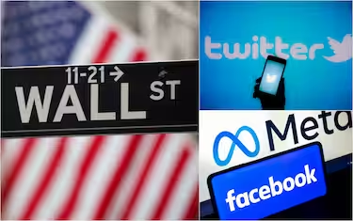
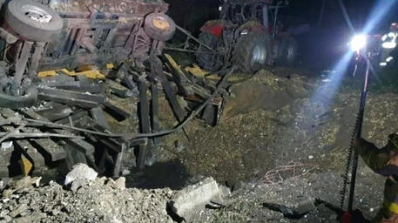
La mega multa a facebook. Cambia il vento I giganti contrattati dai nani.

Slide 28
Il libro è dedicato a Jullian Assange
"Il giornalismo dovrebbe essere più simile alla scienza.
Per quanto possibile, i fatti dovrebbero essere verificabili.
Se i giornalisti vogliono una credibilità a lungo termine per la loro professione, devono andare in quella direzione.
Avere più rispetto per i lettori. " –

Slide 29
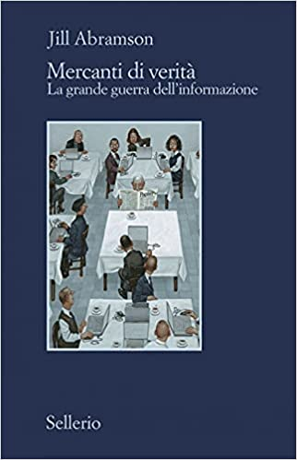
la storia del futuro
Il racconto come conversazione
L’immagine come interfaccia
il territorio come piattaforma

Slide 30
dal 2005 2000 testate locali chiuse negli usa
Le testate sono diventati dei navigatori territoriali che combinano informazione servizi e supporto personalizzato.
Profilare l’utente e rendere il servizio più adferente alla necessità del momento
In alternativa gruppi editoriali locali sono diventatio i vettori delle strategie di manipolazione stile Cambridge Analytica

Slide 31
abbinare ogni singolo
Contenuto ad ogni
Singolo
Utente
Google, facebook,Amazon
Notes:
31

Slide 32
Ricomporre Informazione e Informatica la programmazione come grammatica del giornalismo
La lettera di Claud Shannon a Vannuvar Bush il 16 febbraio del 1939 la teoria matematica della comunicazione
«Informazione è spostare un conten uto da un punto all’altro dello spazio. A volte persino con un senso»

Slide 33
Il giornalismo OSINT ( open source Intelligent )
La competenza informatica per usare le intelligenze di rete
La velocità come linguaggio professionale
La relazione come forma di co produzione

Slide 34
Il New York Times destina il 40% dei propri utili allo sviluppo di algoritmi autonomi e proprietari.
Oggi un giornale è innanzitutto i propri algoritmi?
Notes:
34

Slide 35
le nuove figure professionali
L’architetto delle memorie
L’ingegnere delle connersdsioni
Il social media manager
Il news jockey
Il timing social manager
Chi decide i topics?????????????

Slide 36
Se l’informazione diventa logistica militare quale ruolo per la redazione ?
Il rischio è quello di dividere la redazione fra amministratori digitali, che si confondono sempre più con i quadri aziendali, vedi sentenza del Sole 24ore, nella gestione dei sistemi promozionali e pubblicitari della rete e un operatori multimediali che impastano i flussi che affiorano dalla rete

Slide 37
Negoziare la tecnologia senziente
Il giornalismo come soggetto di tutela e contrattazione delle forme di automatizzazione del sistema semantico a partire dall’accesso e dal controllo dei flussi dei dati e degli algoritmi come potenza di indirizzo e selezione delle fonti.

Slide 38
Ritrovare l’ambizione della verità
Laddove tutte le notizie sono di seconda mano e tutte le testimonianze sono incerte gli uomini cessano di rispondere alla verità e reagiscono semplicemente alle opinioni che si sostituiscono appunto ai fatti
Walter Lippmann
Liberty and news, 1920

Slide 39
GRAZIE
michele.mezza@gmail.com

